Slide 1
Воспитатели: Исакова Наталья Борисовна
Лосева Елена Александровна

Slide 2
Цель: расширение представления детей о космосе, его первооткрывателях, повышение общего уровня эрудиции. Задачи: - познакомить детей с историей развития космонавтики; - развивать любознательность, воображение, познавательные способности; - воспитывать патриотические чувства, любовь к Родине. - активизировать словарь дошкольников, расширять их кругозор.

Slide 3
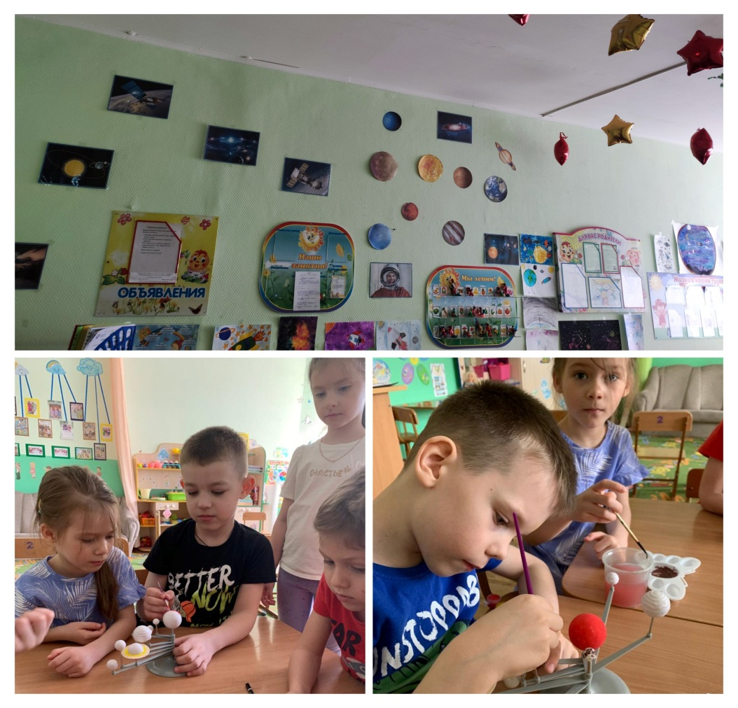
День космонавтики – важное событие в жизни нашей станы, который празднуется 12 апреля. Эта тема притягательна как для детей так и для взрослых, ведь космос – это красота, это таинственность, новые знания и простор для фантазии.

Slide 4
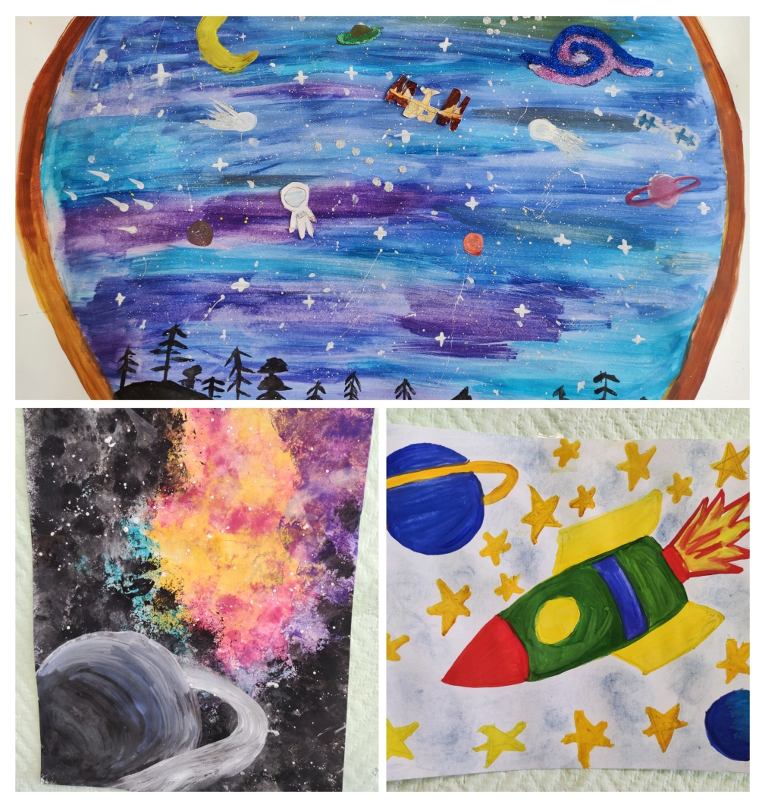
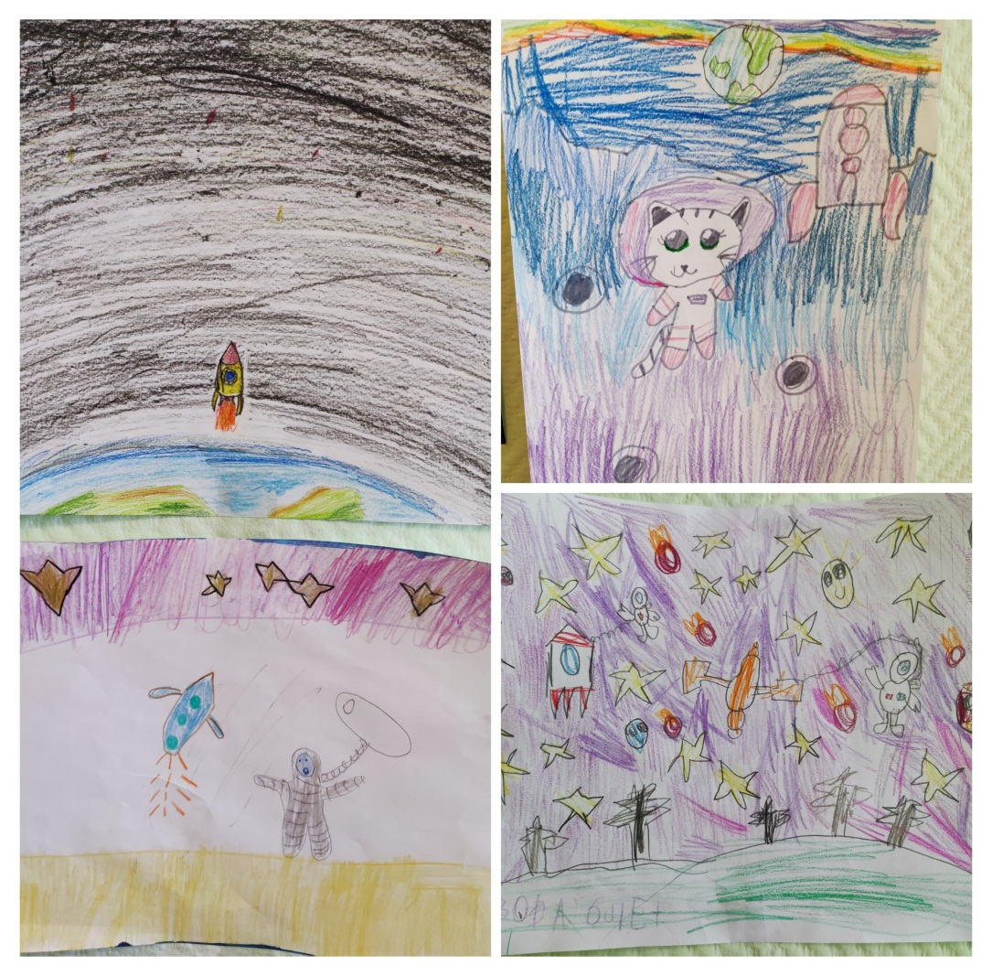
По традиции в нашей группе отмечался праздник – День Космонавтики! В группе была оформлена выставка на тему «Космические Дали»!

Slide 5
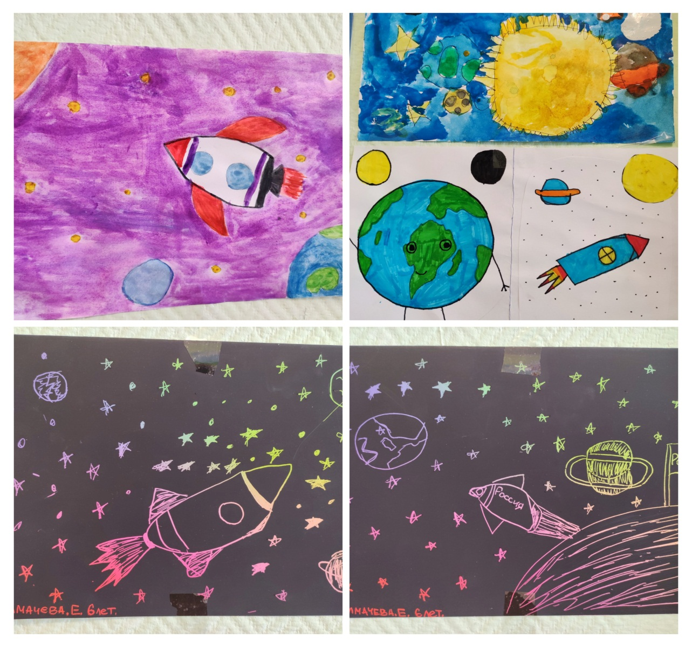

Slide 6
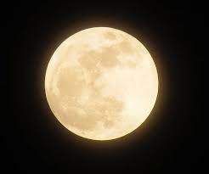
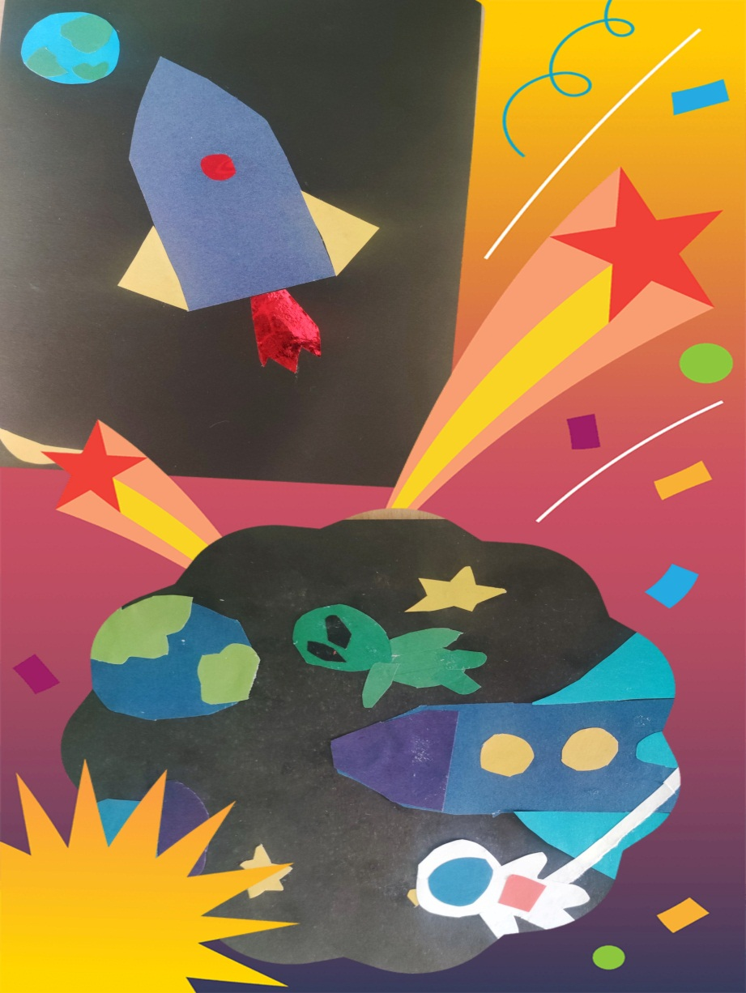
Аппликация «Полёт на луну»

Slide 7
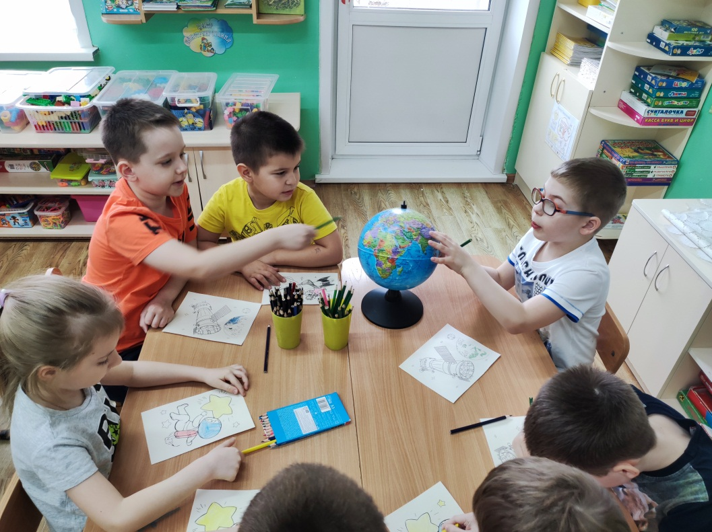
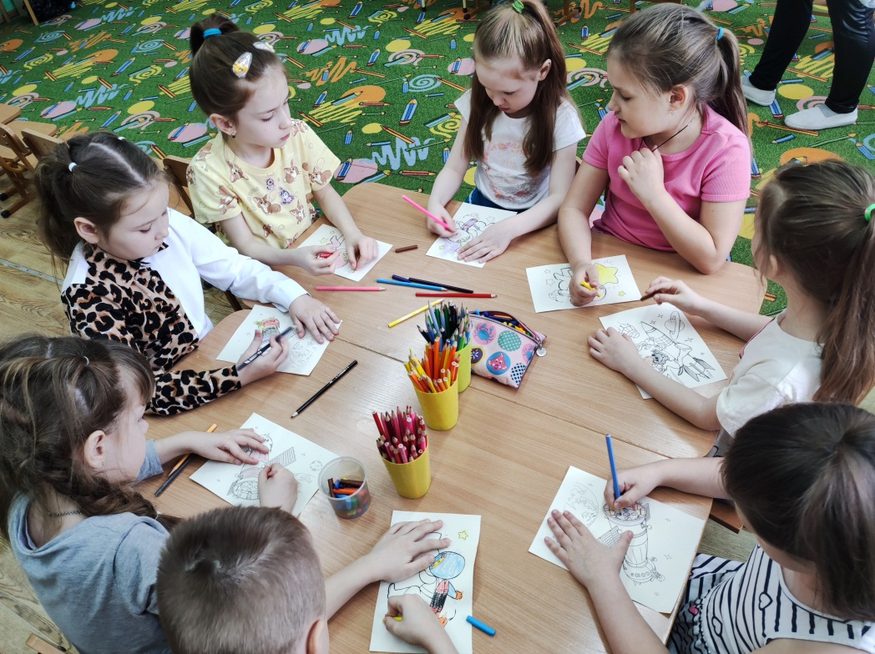

Slide 8
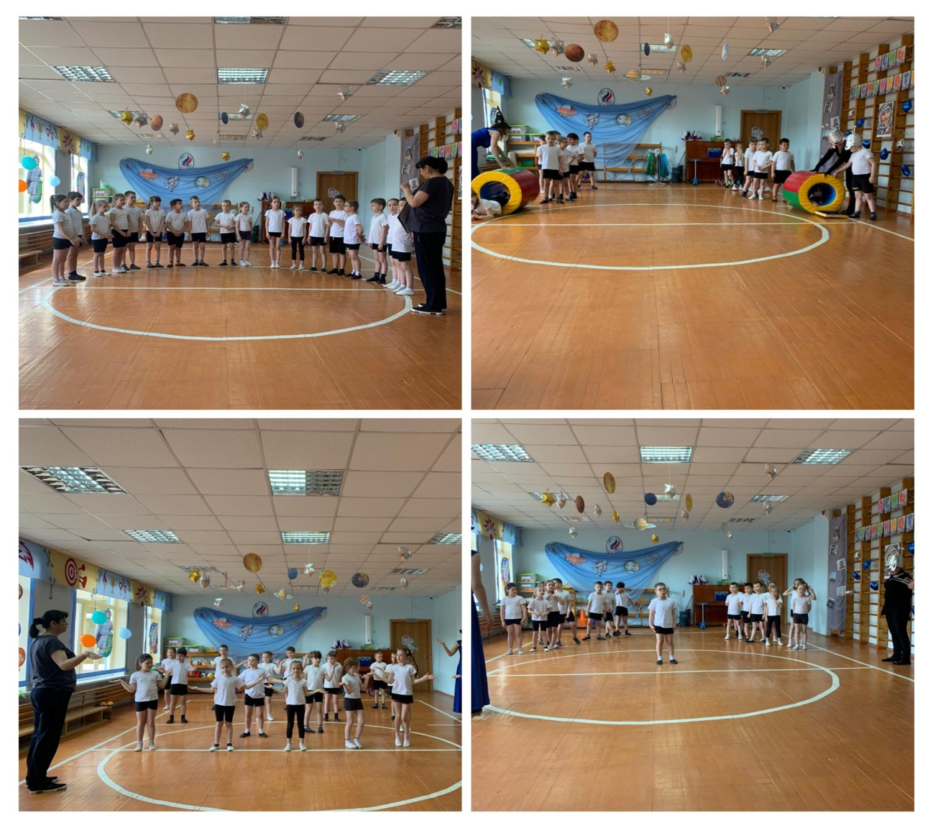

Slide 9
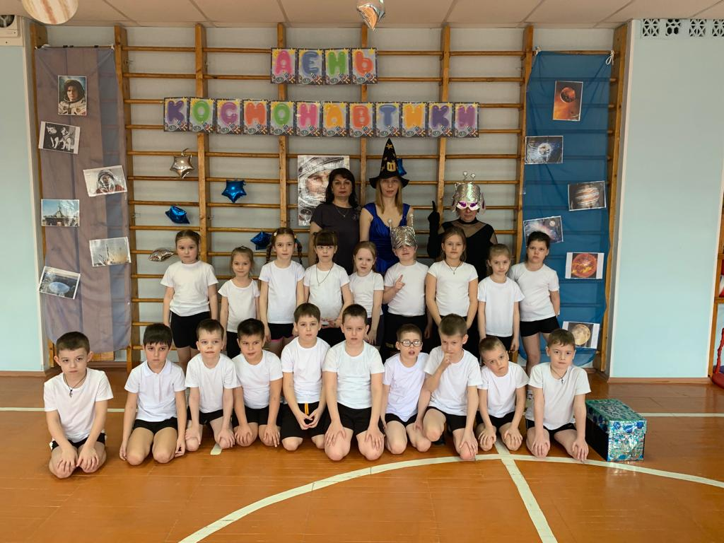
СПАСИБО ЗА ВНИМАНИЕ!

